Slide 1
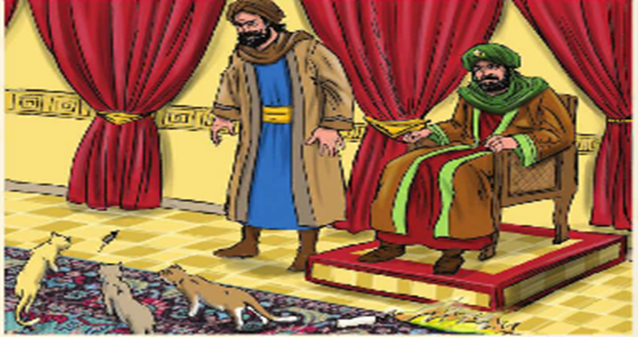
العقد الفريد: الطَّبْعُ والتطبُّع ابن عبد ربّه
اللغة العربيّة-عرب202-مساق مشترك- ص 6 الصف الثاني الثانويّ
وزارة التربية والتعليم –الفصل الدراسي الثاني 2020-2021م

Slide 2
درس (الطبع والتطبّع) عرب202
التمهيد
الإجابة
يقال: «الطبع يغلب التطبّع» بم يوحي إليك هذا القول؟ وهل ترى أنّ هذه المقولة صحيحة؟
يوحي بأنّ مظاهر السلوك البشري تعبّر عن شخصيّة الإنسان، وأنه ليس من السهل على الإنسان تغيير عاداته؛ مع أنّ العادة كما يقال هي طبيعة ثانية.
الإجابة
أدرس عنوان النصّ موضِّحا العلاقة في المعنى بيْن كلمتيّ الطّبع والتطبّع.
الطّبع والتطبُّع كلاهما من جذر واحد هو (ط ب ع) والطبع يعني الأصالة في السلوك، والتطبّع على وزن تفعّل يفيد الاكتساب الذي يتجسّد في السلوك.
وزارة التربية والتعليم –الفصل الدراسي الثاني 2020-2021م

Slide 3
أهدافُ الدرس
درس (الطبع والتطبّع) عرب202
* تحليل النصّ وفق نمطه وجنسه بالتركيز في المؤشرات وأنواع الحجج التي يتضمّنها.
* بيان مؤشرات السّرد ودورها في تعزيز الحجاج.
* استخلاص القيم التي تضمّنها النصّ.
* توظيف ما تمَّ اكتسابه من مهارات حجاجيّة في التواصل الشفوي والكتابي.
وزارة التربية والتعليم –الفصل الدراسي الثاني 2020-2021م

Slide 4
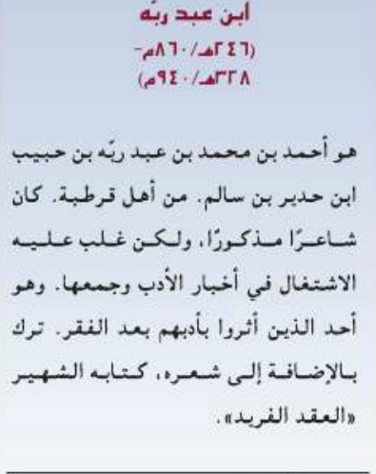
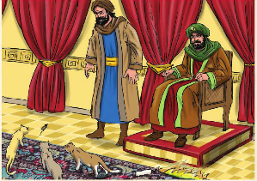
صاحبُ النصّ
درس (الطبع والتطبّع) عرب202
الدرس 1: العقد الفريد: الطَّبْعُ والتطبُّع ابن عبد ربّه
عزيزي الطالب عد إلى الصفحة (6) من كتابك المدرسي واقرأ النص.
وزارة التربية والتعليم –الفصل الدراسي الثاني 2020-2021م

Slide 5
تبويب النصّ
درس (الطبع والتطبّع) عرب202
النمط الكتابي حجاجي يغتني بالسّرد
الجنس الأدبي خبر
عتبات النصّ
الإجابة
- حلل عنوان النصّ من حيث التركيب والصيغة الصرفيّة، مبينا دلالة ذلك.
ج : «الطّبع والتّطبّع» عنوان يعبّر بشكل جيِّد عن مضمون النّصّ. والطّبع هو الأصل مصدر الفعل (طَ بَ عَ) المجرّد، والتّطبّع الفرع مصدر الفعل (تَ طَ بَّ عَ) المزيد، وهو تكلّف الطبع، ولا بدّ للفرع أن ينزع إلى الأصل. والعنوان إشارة إلى تجربة إنسانيّة تاريخية في تربية الذات؛ ذلك أنّ البشريّة ما فتئت تسعى وتبتكر الأساليب، وتجدِّد فيها قصد الارتقاء بالإنسان إلى مستوى يليق به. وهي ما زالت تفاجأ كيف أنّ بعض المثقفين يتجاوزون ما ثقفوه حين يتعلق الأمر بعرقهم، أو نسبهم، أو أي شيء يتعلق بجذر من جذورهم حتى عصرنا الحاضر.
وزارة التربية والتعليم –الفصل الدراسي الثاني 2020-2021م

Slide 6
درس (الطبع والتطبّع) عرب202
فهم النص وتحليله
تحديد موضوع النص
الإجابة
- ماذا يعني أن تتفق العرب والعجم على أنّ الطبع أملك؟
يعني أن الناس جميعًا متفقون على أن الطبع في الإنسان ثابت راسخ، وهـــــــــــــــو الذي يهيمن على سلوكه.
وزارة التربية والتعليم –الفصل الدراسي الثاني 2020-2021م

Slide 7
درس (الطبع والتطبّع) عرب202
تحديد بنية النّصّ
هذا النصّ حجاجي يغتني بالسرد، وهو ثلاثة مقاطع تحدّد كالآتي، وفق بنية النص الحجاجي:
المقطع الأول: ويمثل الأطروحة المدعومة. عنوان المقطع: تكلّف ما ليس من الطبع.
من بداية النص إلى قوله: «فمتى ما تبله ينزع إلى العرق» ويمثل الأطروحة المدعومة.
المقطع الثاني: ويمثل سيرورة الحجاج. عنوان المقطع: طبع الهرّ وتطبعه.
من قوله: (وقالوا: إنّ ملكا) إلى قوله: (ورجوع الفرع إلى أصله) ويمثل سيرورة الحجاج، وقد وردت على شكل قصة، لها بنية ثلاثيّة:
أ. وضع البداية: من قوله: (وقالوا: إنّ ملكا) إلى (سأمتحنه بنفسي) وعنوانه: «إعجاب الملك الابن بنفسه، واستبداده برأيه».
ب. سياق التحوّل: من قوله: (فأرسل إليه) إلى (يضطرم عليهم نارا) وعنوانه: «اختبار السنانير لإثبات الغلبة للطبع على التطبّع».
ج. وضع الختام: من قوله: (فقال الوزير) إلى (قال صدقت) وعنوانه: «انتصار حكمة الوزير على اغترار الملك».
المقطع الثالث: ويمثّل النتيجة. عنوان المقطع: الطبع يغلب التطبّع.
من قوله: (ورجع) إلى النهاية.
وزارة التربية والتعليم –الفصل الدراسي الثاني 2020-2021م

Slide 8
درس (الطبع والتطبّع) عرب202
شرح المقاطع وتحليلها
المقطع الأول: عنوانه: تكلّف ما ليس من الطبع.
الإجابة
1- يمثّل المقطع الأول الأطروحة المدعومة، فما هي، وما الأطروحة المضادة؟
- الأطروحة المدعومة: الطبيعة تغلب الأدب/ الطبع أغلب وأملك.
- الأطروحة المضادة: الأدب يغلب الطبيعة/ التطبّع يغلب الطبع.
وزارة التربية والتعليم –الفصل الدراسي الثاني 2020-2021م

Slide 9
درس (الطبع والتطبّع) عرب202
2- استعمل المتكلـــــــــــــــــــــم المحــــــاجّ ثلاث صيغ صرفيّة على وزن (تفعّل) اذكرها، وبيّن دلالتها.
الإجابة
- الصيغ: (تفقّه، تفصّح، تزيّد)، دلالتها: تكلّف الفاعل في القيام بالفعل والتصنّع في أدائه.
3- أورد الكاتب في المقطع الأول أنواعًا من الحجج، هات مثالًا على كل ممّا يأتي: حجة لغويّة، حجة واقعيّة، حجّة قولية.
الإجابة
- حجّة لغويّة: ليس الفقه بالتفقّه، ولا الفصاحة بالتفصّح؛ لأنّه لا يزيد متزيِّد في كلامه إلا لنقص يجده في نفسه.
-حجّة واقعيّة: ممّا اتفقت عليه العرب قولهم الطبع أملك.
- حجّة قوليّة: قال حفص بن النعمان: المرء يضع نفسه، فمتى ما تبله ينزع إلى العِرق.
وزارة التربية والتعليم –الفصل الدراسي الثاني 2020-2021م

Slide 10
درس (الطبع والتطبّع) عرب202
الإجابة
4- هاتِ من المقطع الأول أسلوب تفضيل وأسلوب شرط، وبيّن وظيفتهما.
-أسلوب تفضيل: الطبع أملك.
- أسلوب شرط: متى ما تبله ينزع إلى العِرق.
- وظيفتهما: دعم الأطروحة.
الإجابة
6- استخرج الروابط الحجاجيّة في المقطع مبيّنا دورها في دعم الأطروحة.
الباء الزّائدة: تفيد التأكيد، لأنّه: تفيد التعليل. واو العطف: تفيد الاشتراك في الحكم.
- دورها توكيد الأطروحة ورفدها بالحجج.
وزارة التربية والتعليم –الفصل الدراسي الثاني 2020-2021م

Slide 11
درس (الطبع والتطبّع) عرب202
تابع شرح المقاطع وتحليلها
المقطع الثاني: يمثّل سيرورة الحجاج: عنوانه: طبع الهرّ وتطبّعه.
من قوله: (وقالوا إنّ ملكا) إلى قوله (ورجوع الفرع إلى أصله).
1- يمثل المقطع الثاني حجّة سرديّة لدعم أطروحة المتكلم المحاجّ صنّف شخوص القصة من حيث إبراز الأحداث وتطورها.
الإجابة
- تصنيف الشخصيات في القصة:
* الملك الإبن: رئيسية.
* الوزير: أساسية.
*الملك الأب: ثانويّة.
* الخدم: خلفيّة.
وزارة التربية والتعليم –الفصل الدراسي الثاني 2020-2021م

Slide 12
درس (الطبع والتطبّع) عرب202
تابع شرح المقاطع وتحليلها
الإجابة
2 – بنى الكاتب العلاقة بين شخوص القصة على ثنائية ضديّة بيِّنها.
تقوم العلاقة بين شخوص القصة على ثنائية ضدّيّة هي:
الاستبداد /المشورة. التطبّع/ الطبع.
الإجابة
3- في البنية الزمانيّة قسّم الكاتب الزمان إلى زمانين، ما هما؟
البنية الزمانيّة: في القصة زمانان.
الأول: زمن المشاورة، يمثّله الملك الأب ووزيره.
الثاني: زمن التفرّد، يمثله الملك الابن.
وزارة التربية والتعليم –الفصل الدراسي الثاني 2020-2021م

Slide 13
درس (الطبع والتطبّع) عرب202
الإجابة
4- حدد المكان الذي دارت فيه أحداث القصة. ودلالاته.
- المكان بيت الملك الجديد، ويدلّ ذلك على أنّ الحضارة قد بلغت شأوا تجاوزت فيه الهموم اليوميّة.
5- تشكِّـل كلٌّ من كلمتي ( الطبيعة) و( الأدب ) ثنائية ضدِّية.
أ- ماذا تمثل هذه الثنائية بالنِّسبة للأطروحة؟
ب- هات أمثلة أخرى من الثنائيات الضدِّية في هذا المقطع.
ج- بيِّن أثر هذه الثُّنائيات في حسم الصِّراع في القضية المطروحة.
الإجابة
- أ- الإشكالية/موضوع الحجاج/ الأطروحة المدعومة والأطروحة المضادة.
ب- الأصل والفرع، السّنانير والفأر، الاستبداد بالرأي والمشورة.
ج- الأصل يمثل الطبيعة والفرع يمثل الأدب وكل فرع يعود إلى أصله، كما السّنانير تعيش في عداء غريزي مع الفأر، بينما حمل الشموع مكتسب. من هنا ساهمت الثنائيات الضديّة في إثبات الأطروحة المدعومة ودحض الأخرى وبذلك حسمت الصراع بين الأطروحتين.
وزارة التربية والتعليم –الفصل الدراسي الثاني 2020-2021م

Slide 14
درس (الطبع والتطبّع) عرب202
الإجابة
6- وظّف الكاتب مجموعة من الروابط أبرزها: حروف العطف مثل (الفاء، الواو، ثم)، بيِّن من خلال المقطع الثاني الوظيفة الحجاجيّة لهذه الروابط.
- الفاء: أفادت توالي الأحداث في السرد القصصي.
الواو: وقد أفادت الجمع بين الأحداث المتزامنة.
ثم: وقد أفادت التباعد بين بعض الأحداث.
الإجابة
7- وظّف الكاتب عبارات تشير إلى انحياز الراوي إلى أطروحة الوزير، وضِّح ذلك بأمثلة من المقطع.
- كان له وزير حازم مجرب، فكان يصدر عن رأيه، ويتعرف اليُمن في مشورته.
- وقام بعده ولده، فعجب بنفسه مستبدا برأيه ومشورته.
- ورمت بالشّمع حتى كاد البيت يضطرم عليهم نارا.
وزارة التربية والتعليم –الفصل الدراسي الثاني 2020-2021م

Slide 15
درس (الطبع والتطبّع) عرب202
الإجابة
8- بيّن المؤشرات السرديّة في المقطع الثاني ودورها في تعزيز الحجاج.
أ. السرد القصصي، حيث ينتظم خطًّا متسلسلا من البداية إلى سياق التحوّل فالنتيجة أو وضع الختام.
ب. الأفعال الماضية: وقالوا، فقيل، فقال، فسكت، فلمّا حضرت... .
ج. البنية الزمانيّة والمكانيّة: فالحكاية وقعت في الزمن الماضي والمكان هو بيت الملك.
دورها في تعزيز الحجاج: النصّ سرديّ شكلا، موجها وجهة حجاجيّةِ؛أي أنّ قوامه الحجج والبراهين.
وزارة التربية والتعليم –الفصل الدراسي الثاني 2020-2021م

Slide 16
درس (الطبع والتطبّع) عرب202
تابع شرح المقاطع وتحليلها
المقطع الثالث: ويمثّل النتيجة. عنوان المقطع: الطبع يغلب التطبّع.
من قوله: (ورجع) إلى النهاية.
- وردت في هذا المقطع عبارات تؤكد النتيجة التي وصل إليها الملك الجديد وتؤكد الأطروحة المدعومة دلل على ذلك.
الإجابة
التكلف مذموم من كل وجه.
قال الله لنبيّه صلّى الله عليه وسلّم: قل يا محمّد«وَمَا أَنَا مِنَ الْمُتَكَلِّفِينَ».
وقالوا: من تطبّع بغير طبعه، نزعته العادة حتى تردّه إلى طبعه.
كما أنّ الماء إذا أسخنته وتركته، عاد إلى طبعه من البرود.
والشجرة المرّة لو طليتها بالعسل لا تثمر إلّا مرّا.
وزارة التربية والتعليم –الفصل الدراسي الثاني 2020-2021م

Slide 17
درس (الطبع والتطبّع) عرب202
الإجابة
3- استخلص القيم التربوية المستفادة من النص.
1. عدم غرور الإنسان بعرقه أو نسبه أو مكانته، مما يجعله يتفرّد بالرأي ويتعصّب لرأيه.
2. الرجوع عن الخطأ فضيلة.
3. الاستفادة من أصحاب الخبرة والتجارب الحياتيّة.
4. استعمال الحجج والبراهين العمليّة في تغيير القناعات الراسخة.
وزارة التربية والتعليم –الفصل الدراسي الثاني 2020-2021م

Slide 18
درس (الطبع والتطبّع) عرب202
نشاط تقويمي1
الإجابة
- استخرج من النص المؤشرات والشواهد التي تثبت غلبة النمط الحجاجيّ.
1- وجود إشكالية معروضة للنقاش تتألّف من أطروحتين أساسيّتين الأولى مدعومة وهي غلبة الطبيعة الأدب، وأخرى مدحوضة تذهب إلى أنّ الأدب يغلب الطبيعة.
2- استعمال الروابط الحجاجيّة: الباء الزائدة (التأكيد- ليس الفقه بالتفقّه)،لأنّ (التعليل- لا يزيد متزيِّد في كلامه إلا لنقص يجده في نفسه)، واو العطف (في إيراد أكثر من فول لدعم الأطروحة) .
3- الحجة السرديّة ( قصّة السنانير).
وزارة التربية والتعليم –الفصل الدراسي الثاني 2020-2021م

Slide 19
درس (الطبع والتطبّع) عرب202
نشاط تقويمي2
الإجابة
- اكتب نصًّا حجاجيّا يقوم على السرد القصصي.
أدخِل أعرابيّ على كسرى ليتعجَّب من جفائه وجهلِه فقال له: أيّهما أحمَلُ للحِمْل الثقيل الجملُ أم الفيلُ فقال الأعرابيّ الجملَ، قال كسرى كيف تزعمُ أنّ الجمل أحملُ للحِمل الثقيل، والفيلُ يحمل كذا وكذا رًطلا؟ فقال: لِيبْرك الفيل، ويبركِ الجملُ، ولْيُحْمَل على الفيل حِمْلُ الجمل، ولْيُحْمَلْ على الفيلِ حِمْلُ الجملِ فإنْ نهضَ به فهو أحمَلُ للأثقال.
وزارة التربية والتعليم –الفصل الدراسي الثاني 2020-2021م

Slide 20
درس (الطبع والتطبّع) عرب202
درس (الطبع والتطبّع) عرب202
شكرا لتفاعلكم
وإلى اللقاء في درس آخر
وزارة التربية والتعليم –الفصل الدراسي الثاني 2020-2021م

